Slide 1
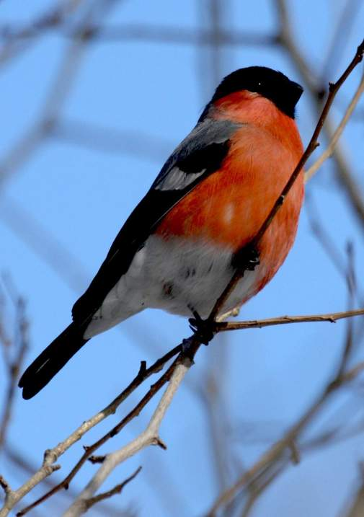
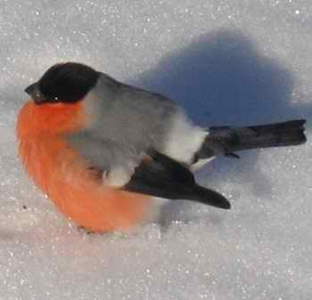
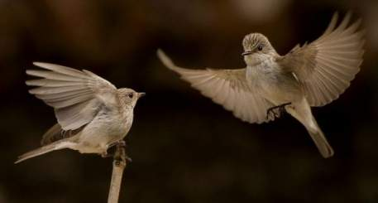

Slide 2

人教新课标三年级语文上册
5. 灰 雀

Slide 3

郊外 散步 仰望 婉转 果然
惹人喜爱 胸脯 面包渣 严寒
自言自语 或者 可惜 勇敢
欢蹦乱跳 诚实 肯定 低头

Slide 4
郊区

Slide 5
郊外

Slide 6
郊游

Slide 7
惹事

Slide 8
惹祸

Slide 9
渣子

Slide 10
豆渣

Slide 11
或者

Slide 12
或许

Slide 13
或是

Slide 14
但是

Slide 15
不但

Slide 16
散步
散会

Slide 17
松散
散文

Slide 18
胸脯
勇敢

Slide 19
可惜
低头

Slide 20
诚实
诚恳

Slide 21
欢蹦乱跳

Slide 22
惹人喜爱

Slide 23
自言自语

Slide 24
仰望

Slide 25


课文讲了一件什么事?

Slide 26

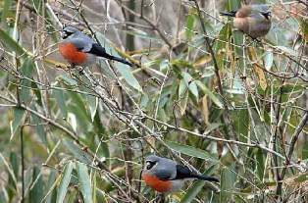
两只胸脯是粉红的，一只胸脯是深红的。它们在树枝间来回跳动，婉转地歌唱，非常惹人喜爱。

Slide 27
两只胸脯是粉红的，一只胸脯是深红的。它们在树枝间来回跳动，婉转地歌唱，非常惹人喜爱。

Slide 28
列宁每次走到白桦树下，都要停下来，仰望这三只欢快的灰雀，经常给它们带来面包渣和谷粒。

Slide 29
列宁每次走到白桦树下，都要停下来，仰望这三只欢快的灰雀，经常给它们带来面包渣和谷粒。

Slide 30
这时，列宁看见一个小男孩，就问：“孩子，你看见过一只深红色胸脯的灰雀吗？”

Slide 31
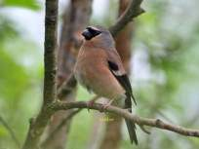
这时，列宁看见一个小男孩，就（ ）地问：“孩子，你看见过一只深红色胸脯的灰雀吗？”
读出着急与关心的感情

Slide 32
男孩说：“没……我没看见。”
说话吞吞吐吐证明男孩子与灰雀的消失有关。

Slide 33
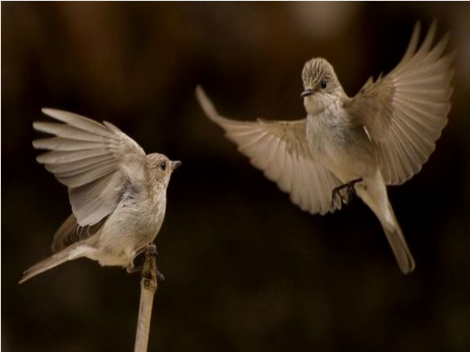
列宁说：“一定是飞走了或者是冻死了。天气严寒，它怕leng 冷。”
读出担心的感情

Slide 34

那个男孩本来想告诉列宁灰雀没有死，但又不敢讲。

Slide 35

列宁自言自语地说：“多好的灰雀呀，可惜再也飞不回来了。”
自言自语的目的是使小男孩认识和改正错误。
读出列宁着急、担心、惋惜、关心

Slide 36
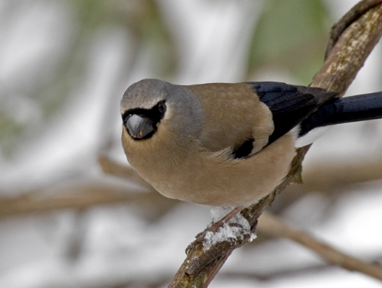
男孩看看列宁，说：“会飞回来的，一定会飞回来的。它还活着。”

Slide 37
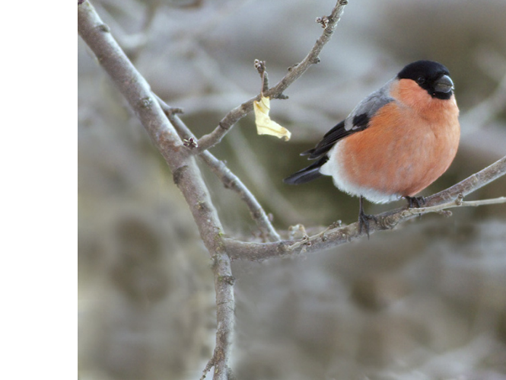
列宁问：“会飞回来？”

Slide 38



“一定会飞回来的！”男孩肯定地说。
灰雀的消失一定与小男孩有关。

Slide 39
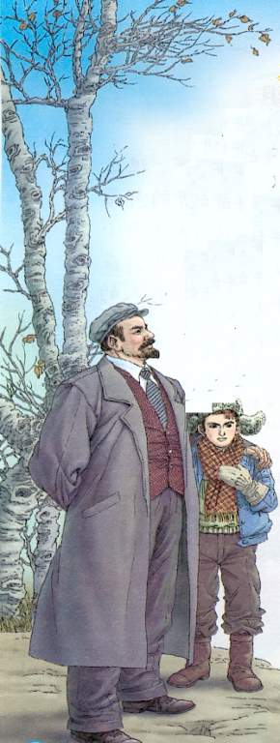
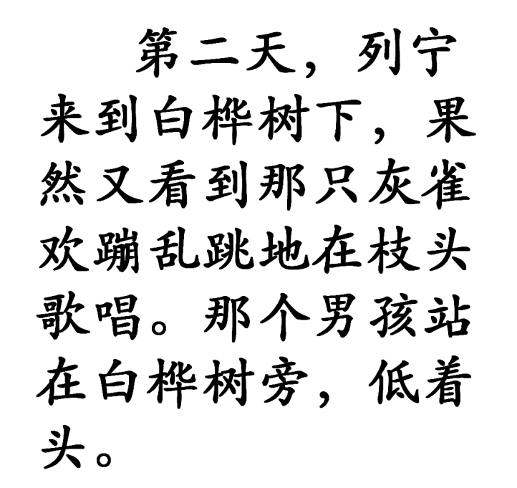

Slide 40
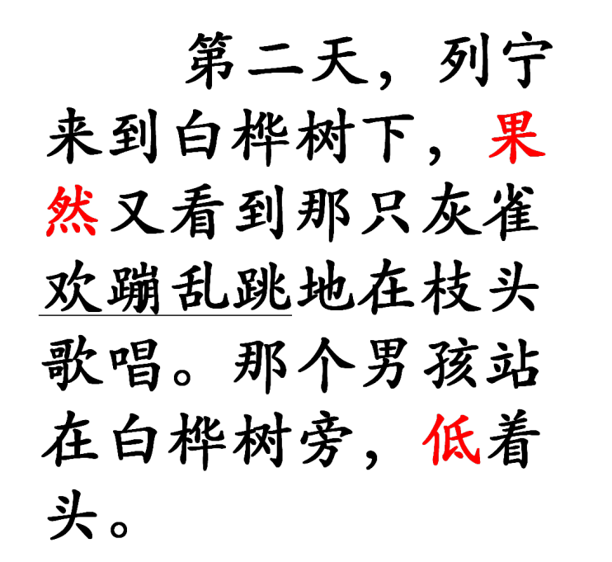

Slide 41
列宁看看男孩，又看看灰雀，微笑着说：“你好！灰雀，昨天你到哪儿去了？”

Slide 42
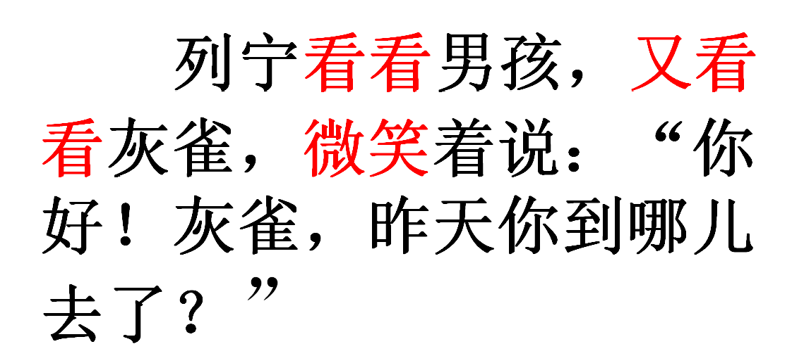
列宁不问男孩而问灰雀，为什么？
体现了列宁对男孩子的尊重与爱护，知道男孩子已经改正了错误。

Slide 43
当然，灰雀没有告诉列宁昨天它去哪儿了。列宁也没再问那个男孩，因为他已经知道男孩是诚实的。

